Slide 1
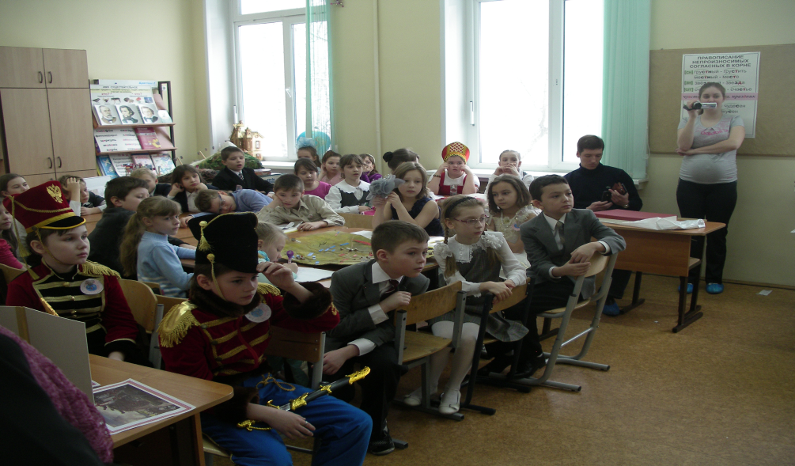
Педагогическое проектирование условий развития познавательно-исследовательской и проектной деятельности детей дошкольного и младшего школьного возраста
Кларина Любовь Матвеевна

Slide 2
Общая схема педагогического проекта
Деятельность по реализации замысла педагогического проекта
Деятельность по развитию
семейно-педагогической со-бытийной общности как субъекта образования и развития детей
Приобщение детей к культуре, накопленной человечеством
Развитие субъектного опыта детей по отношению к разным видам детской деятельности (для детских садов), к учебной деятельности (включая проектную и исследовательскую) и поведению (для начальной школы)
Приобщение к общечеловеческим ценностям («Добро», «Любовь», «Красота», «Истина», «Здоровье» , «Самостоятельность», «Активность» ,»Инициативность» и т.д.)
Освоение средств и способов взаимодействия с миром (его познания, преобразования, общения с ним)
Развитие собственной профессиональной субъектности (профессиональной позиции и позиционной деятельности)

Slide 3
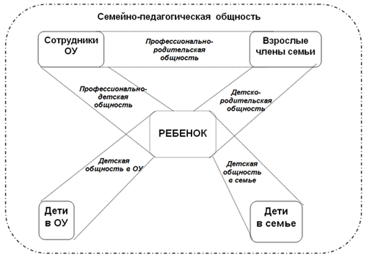

Slide 4
.
Психолого-педагогические условия введения детей дошкольного и младшего школьного возраста в культуру исследовательской деятельности
Психолого-педагогические условия, способствующие развитию исследовательской позиции ребенка -
это условия, стимулирующие стремление, мотивацию детей исследовать окружающий мир
("Хочу!" и "Буду!").
Психолого-педагогические условия, способствующие освоению детьми способов исследовательских действий ("Могу!"):
процедур исследовательской деятельности;
средств и способов познания.

Slide 5
Развитие познавательно- исследовательской и проектной деятельности.
Схема педагогического проекта
Деятельность по реализации замысла педагогического проекта, направленного на создание условий для развития познавательно-исследовательской и проектной деятельности детей дошкольного и младшего школьного возраста
Деятельность по созданию условий для становления и развития семейно-педагогической со-бытийной общности исследовательской и \ или проектной направленности
Деятельность по созданию условий для приобщения детей к проектной и исследовательской культуре
Деятельность по созданию условий для развития у дошкольников субъектного опыта исследовательской и проектной деятельности
Деятельность по созданию условий для становления и развития у детей субъектной позиции по отношению к познавательно-исследовательской и проектной деятельности и их предпосылок - соответствующих способностей к саморазвитию, самоопределению, смыслообразованию, рефлексии
Деятельность по созданию условий для освоения детьми структур, средств и способов познавательно-исследовательской и проектной деятельности
Деятельность по развитию собственной профессиональной субъектности (профессиональной позиции и позиционной деятельности), профессионализма педагога, необходимого для реализации намеченного педагогического проекта

Slide 6
Структура проведения исследования включает:
видение проблемы исследования и
постановку цели,
построение гипотез,
отыскание способов их проверки,
разработку плана и осуществление этой проверки,
анализ результатов,
умозаключения и выводы,
рефлексию проделанного,
определение сфер и границ применения результатов исследования.

